Slide 1
Docker容器操作

Slide 2

教学内容
第一节 Docker容器操作命令
第二节 Nginx与Redis容器示例

Slide 3
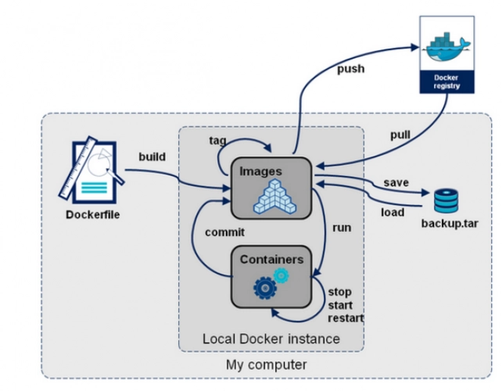
容器操作命令

Slide 4
容器操作命令
docker run 新建并启动容器
docker start/stop/pause/unpause 启动/停止/暂停/恢复容器
docker exec 进入容器执行命令
docker logs 查看容器运行日志
docker ps 查看容器的状态
docker rm 删除指定容器

Slide 5
Nginx容器示例
拉取nginx镜像 docker pull nginx
创建并启动容器 docker run --name mynginx -d -p 80:80 nginx
--name：指定容器名称
-p：将宿主机端口与容器端口映射，格式：宿主机端口:容器端口
-d：后台运行容器

Slide 6
Redis容器示例
拉取redis镜像 docker pull redis
创建并启动容器 docker run --name myredis -d -p 6379:6379 redis
进入容器：docker exec -it myredis bash
-it : 给当前进入的容器创建一个标准输入、输出终端，允许我们与容器交互
bash：进入容器后执行的命令
进入容器后执行：redis-cli，使用redis客户端操作redis

